Slide 1

Урок – це дзеркало загальної та педагогічної культури вчителя, мірило його інтелектуального багатства, показник його кругозору, ерудиції.
В.О.Сухомлинський
Хто сказав, що усі таємниці розкриті
І що розум усе з'ясував та довів?
Меж таланту немає! Принаймні в освіті
Ще існує багато новітніх шляхів.
У новаторськім світлі сьогодні постане
Розмаїття ідей, неосяжність шляхів.
Ті, Ті, хто з гордістю носить ім'я Освітянин,
Презентують освіту
наших днів.

Slide 2
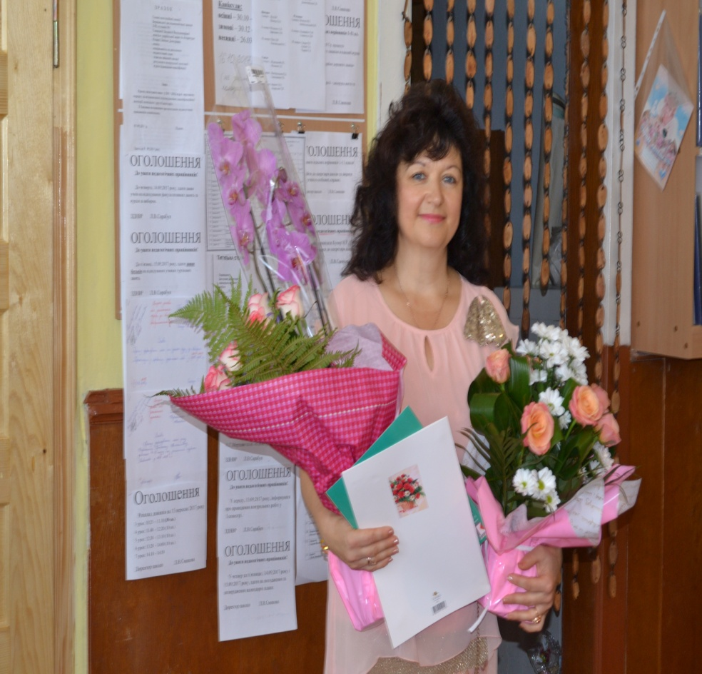
Кучер Надія Романівна,
вчитель зарубіжної літератури й української мови та літератури, вища категорія, звання “старший учитель”,
Борщівська загальноосвітня школа І-ІІІ ступенів №1
м. Борщева
Борщівського району
Тернопільської області

Slide 3
Моє педагогічне кредо
Я іще не провела свій кращий урок...
Учити літати… Учити мріяти...
Учити творити...
Це призначення педагога…
Учитель як фахівець
живе доти,поки вчиться…

Slide 4

Інтерактивні технології навчання і виховання як засіб розвитку креативного мислення учня
...У наших учительських руках — найбільша з цінностей світу — Людина...

Slide 5
Актуальність проблеми:
забезпечує умови для розвитку творчої особистості;
сприяє виконанню завдань Національної доктрини розвитку освіти;
сприяє позитивній мотивації учнів до пізнавальної діяльності, потребі в самопізнанні, самореалізації та самовдосконаленні;
дозволяє гарантувати досягнення певного стандарту освіти;
забезпечує особистісно орієнтовану модель навчання;
робить можливим оригінальний підхід до побудови структури сучасного уроку словесності.

Slide 6
Мета досвіду:
створення оптимальних умов для розвитку творчих здібностей дитини на уроках словесності;
створення атмосфери співробітництва, взаємодії вчителя та учня;
розвиток соціальної та громадянської компетентності дитини.
Ідея досвіду: вироблення певної сукупності технологій навчання словесності, що сприяють розвитку творчих здібностей, інтересів, умінь і навичок та інших інтелектуальних чинників у сучасних школярів.

Slide 7
Інтерактивне навчання -це діалогове навчання, під час якого здійснюється взаємодія вчителя та учня.
мета
Створення комфортних умов навчання
Відчуття учнем своєї успішності, інтелектуальної досконалості
Побудова продуктивного освітнього процесу

Slide 8
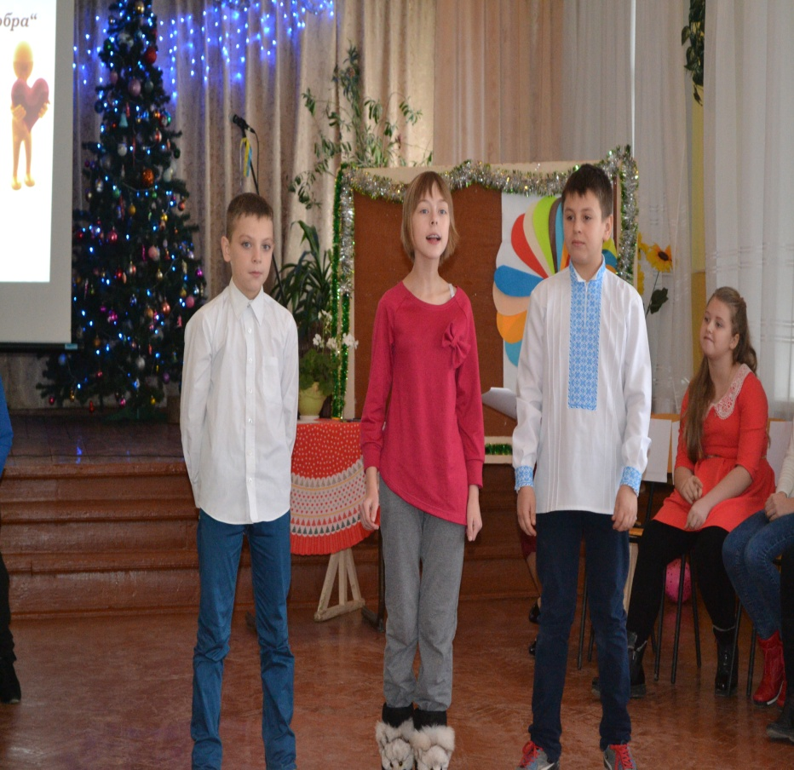
Принципи інтерактивного навчання
активності
рівності позицій
довіри в спілкуванні
відкритого зворотнього зв'язку
експериментування
Принципи інтерактивного навчання
Сприяють інтенсифікації та оптимізації навчального процесу

Slide 9
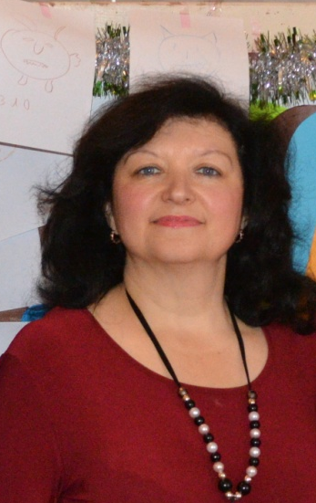
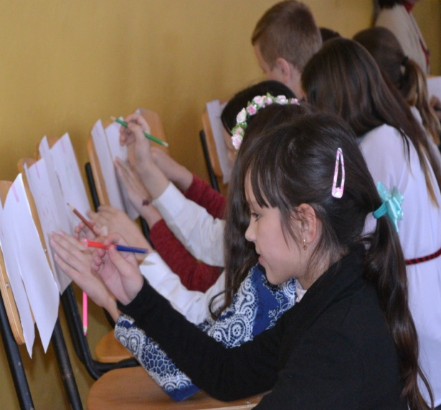
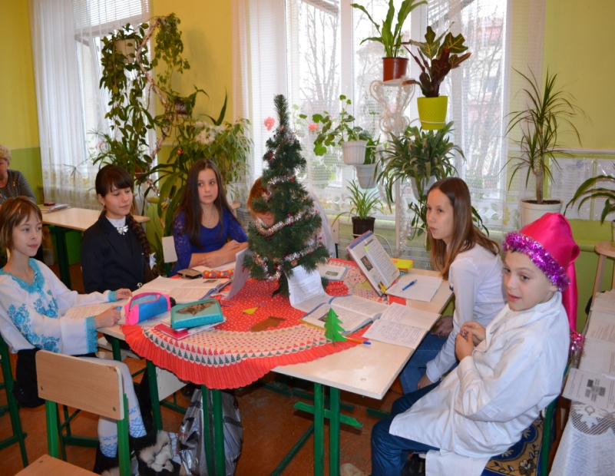
Інноваційні технології навчання
      Проектне навчання
Проблемне навчання
Мультимедійні технології
Навчання як дослідження Інформаційно - комунікаційні технології
Групова навчальна
діяльність Особистісно орієнтоване
навчання

Slide 10

Результативність використання інноваційних технологій
Активізація навчальної діяльності, розширення пізнавальних можливостей учнів.
Підвищення рівня навчальних досягнень, високий рівень засвоєння знань.
Значне підвищення мотивації вивчення програмового матеріалу
Участь у предметних тижнях,позакласних заходах.
Учитель виступає в ролі організатора, консультанта;
між учителем і учнями в колективі відбувається співпраця.

Slide 11
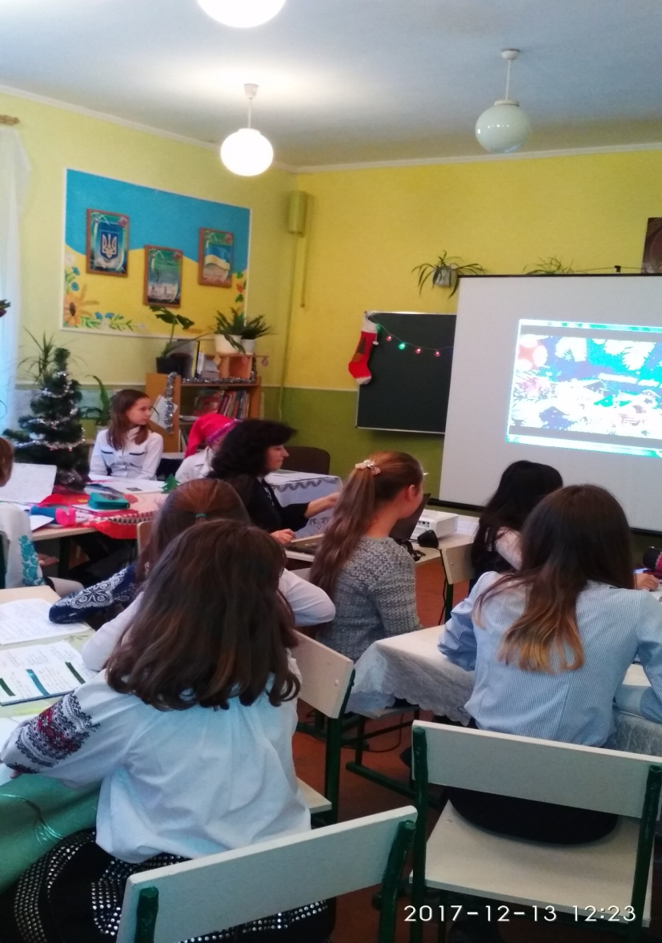
Урок – захоплююче диво… Інтерактивні методи
1 “Мозковий штурм”.
2 “Рольова гра”.
3 “Займи позицію” .
4 “Літературна дуель” .
5 “Метод-прес”.
6 “Мікрофон”.
7 “Коло ідей”.
8 “Метод проектів”.
9 “Презентація”.
10 Робота в групах, парах, індивідуальна.
11 “Займи особисту позицію”.
12 “Розв’яжи проблему” тощо.

Slide 12
Нестандартні уроки словесності
Урок-казка
Урок-конкурс
Урок-драматизація
Урок-гра,
брейн-ринг
Типи уроків
Урок-подорож
Урок-презентація
Урок - подарунок,
урок - роздум
Урок-дослідження

Slide 13
Компетентність | Види робіт на уроках
Пізнавальна | Презентації, повідомлення, інтерв’ю з письменником, гра «Екскурсійне бюро»
Комунікативна | Бесіди, дискусії, диспути, уроки – суди, відповіді на проблемні питання.
Інформативна | Самостійна робота з книгою, пошук інформації в бібліотеці, робота з каталогом, випуск літературних газет.
Полікультурна | Гра – мандрівка країнами видатних поетів і письменників, відвідування музеїв.
Самоосвіти і саморозвитку | Пошук цікавої інформації, відповіді на проблемні питання. Самостійні роботи з текстами, критичним матеріалом. Різнорівневі завдання для роботи в групах.
Соціальна | Різна інтерпретація творів, дебати, дискусії, гра «Дай реальну пораду герою…», «Зміни трагічну долю героя…»
Продуктивна | Участь у літературних конкурсах, предметному тижні, інсценуваннях уривків з літературних творів, перегляд кіно, уроки додаткового читання.

Slide 14
На нестандартному уроці
учні набувають культури дискусії;
виробляється вміння приймати спільні рішення;
покращується вміння спілкуватися, доповідати;
якісно змінюється рівень сприйняття учнями навчального матеріалу – він набуває особистісного сенсу, замість “вивчити”, “запам’ятати” стало “обдумати”, “застосувати”;
якісно змінюється рівень володіння головними мисленнєвими операціями : аналізом, синтезом, узагальненням.

Slide 15
Результативність навчальних досягнень при використанні
інноваційних технологій
На початку 2018 - 2019 навчального року з учнями 5 – Б,6 – Б, 7 – Б, 10 класів було проведене анкетування. За його результатами обрані для використання в роботі інтерактивні технології. Дані форми навчання використовувалися постійно. Наводжу кінцевий результат моніторингового дослідження актуальності впровадження інтерактивних технологій у навчальний процес.
Навчальні досягнення учнів із зарубіжної літератури та української мови за період 2018 - 2019 н. р.
2018 – 2019 н. р. | Початковий | Середній | Достатній | Високий
5-б І с. | 0 | 2 | 7 | 15
5-Б ІІ с. | 0 | 0 | 8 | 16
7-Б І с. | 0 | 4 | 8 | 10
7-Б ІІ с. | 0 | 1 | 9 | 12
9 кл. І с. | 0 | 1 | 8 | 6
9 кл. ІІ с | 0 | 0 | 7 | 8

Slide 16
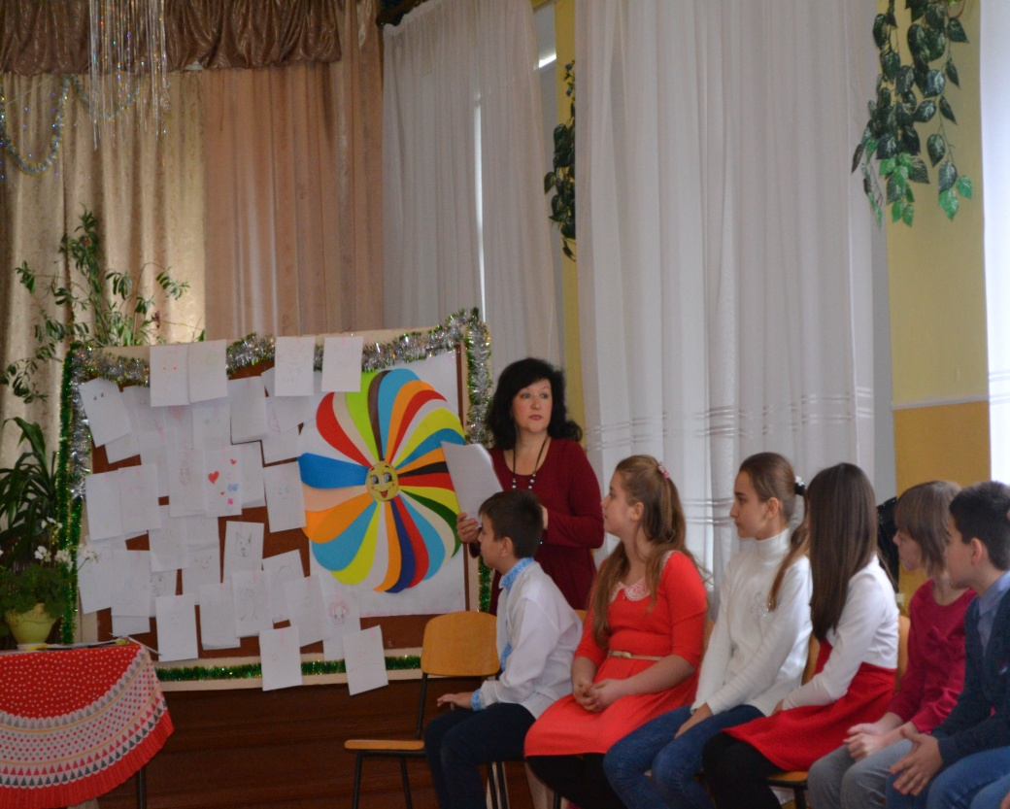
Форми реалізації
позаурочної роботи
Ми творимо Людину, як скульптор творить статую з безформного шматка мармуру… Особистість учителя — наріжний камінь виховання. В.О.Сухомлинський
Аматорський театр. Літературна кав’ярня. Науково – практичні конференції. Літературно – інтелектуальні вікторини. Інтерв’ю з письменником. Предметні тижні. Проба пера. Реклама літературного твору. Психолого - літературний тренінг. “Літературний вісник” Літературний салон.

Slide 17
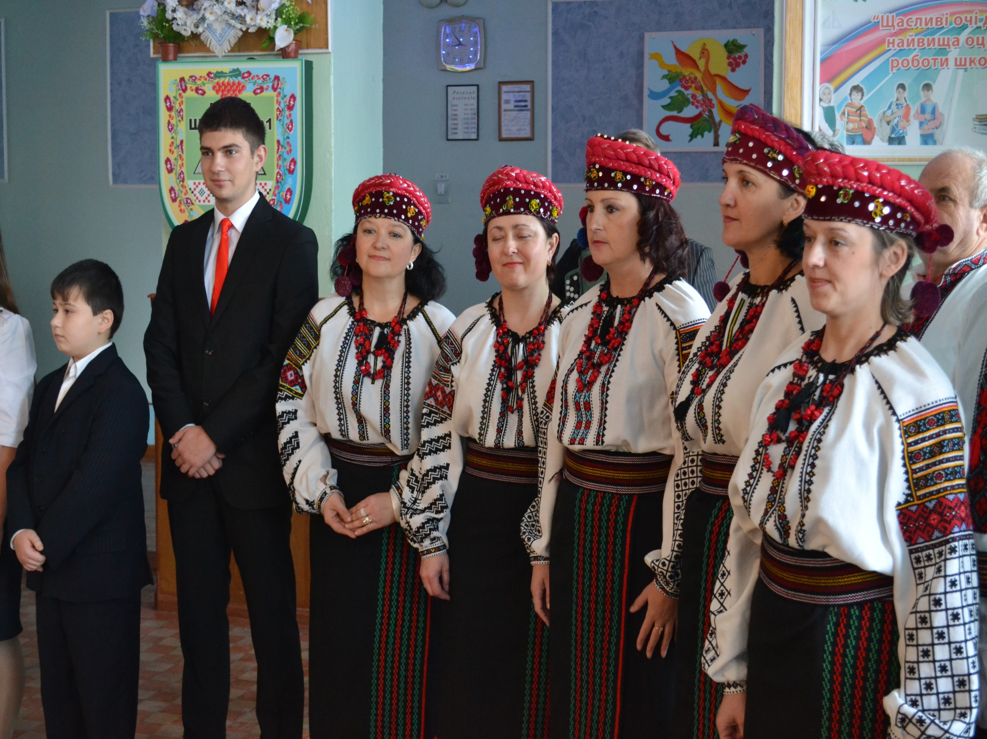
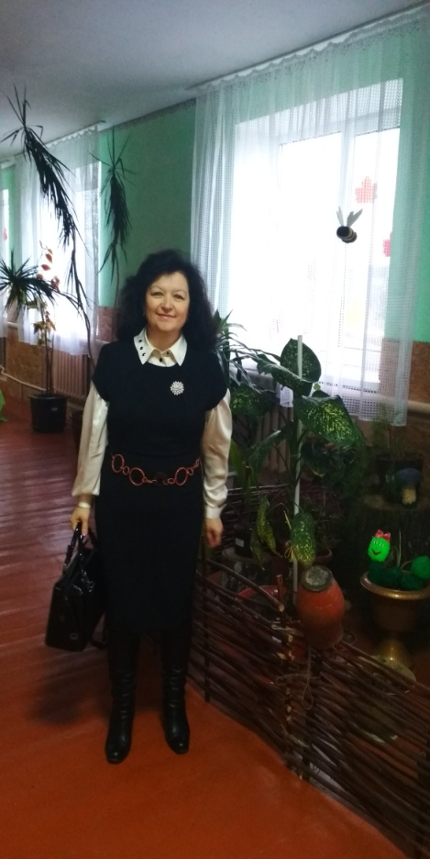
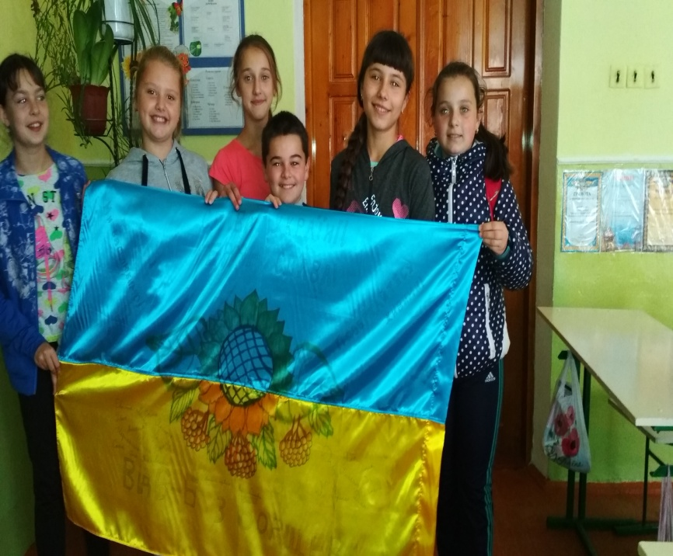
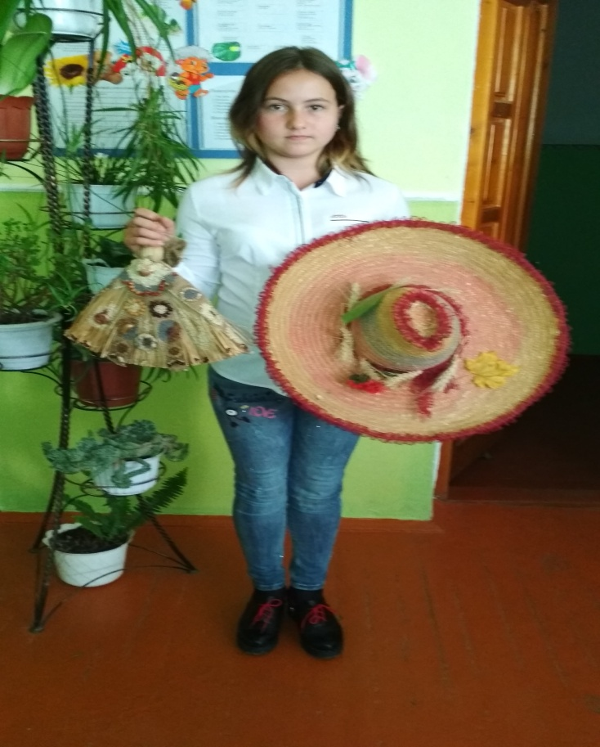
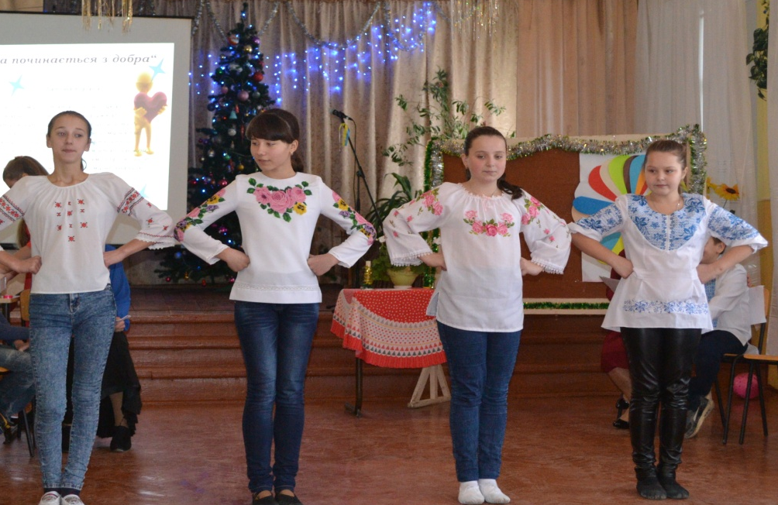
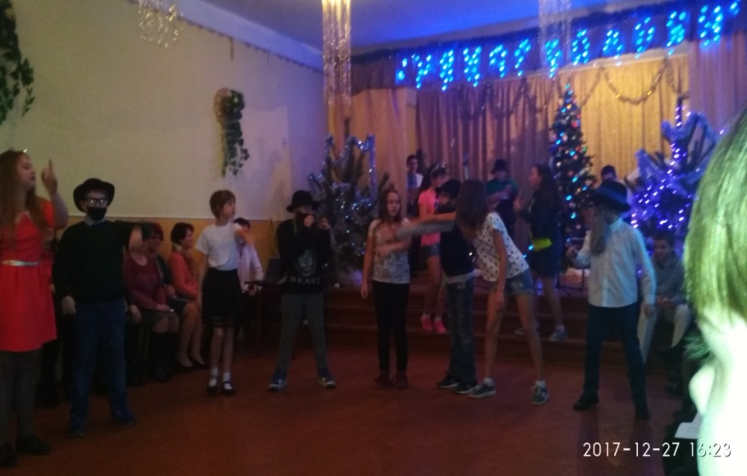
Освіта й виховання – процес взаємопов'язаний: неможливо виховувати, не передаючи знань, адже тільки знання формують творчу людину.

Slide 18
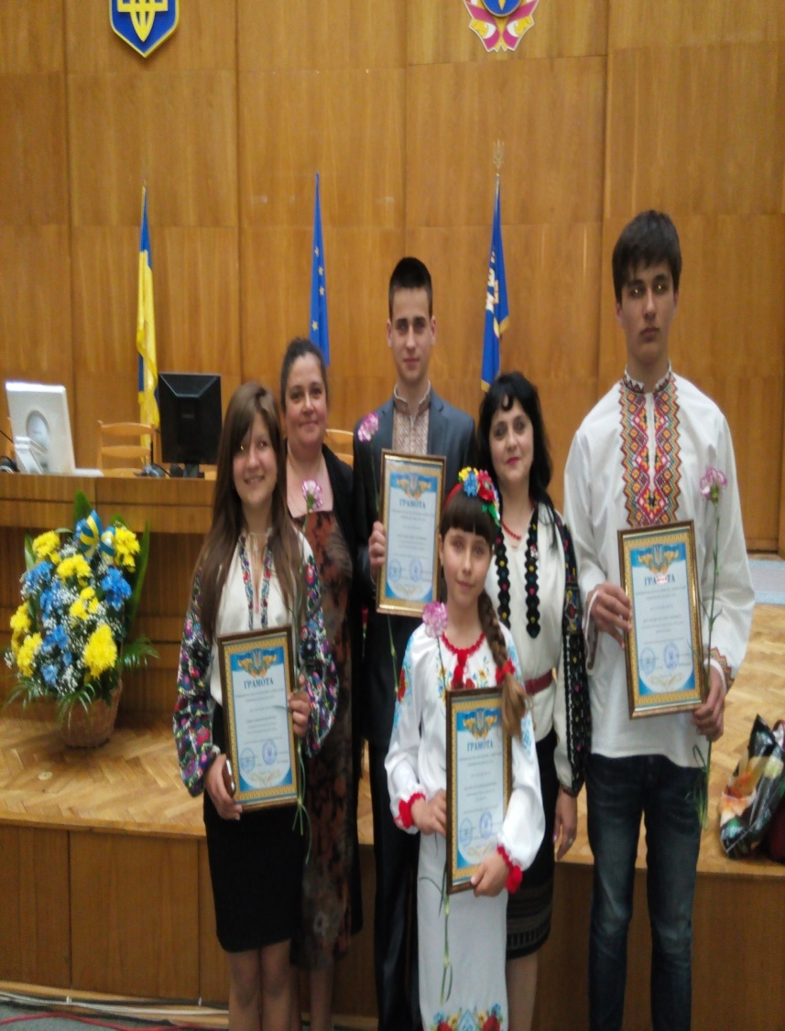
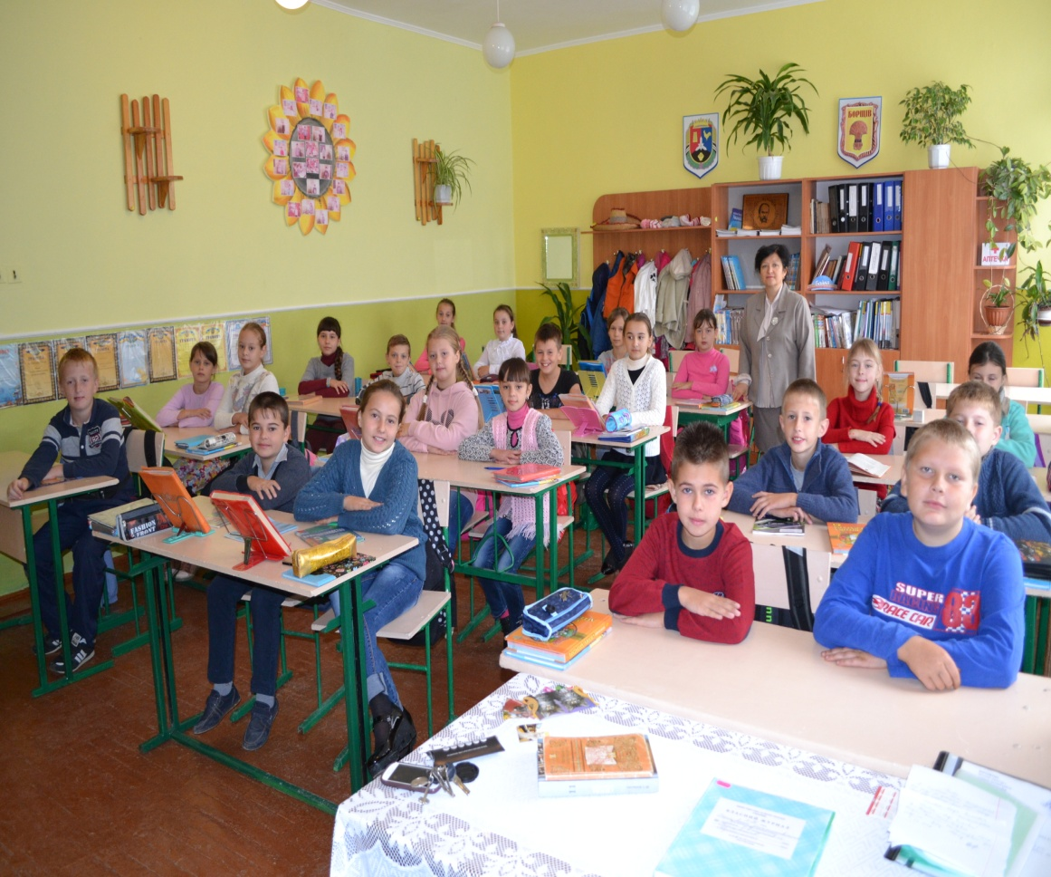
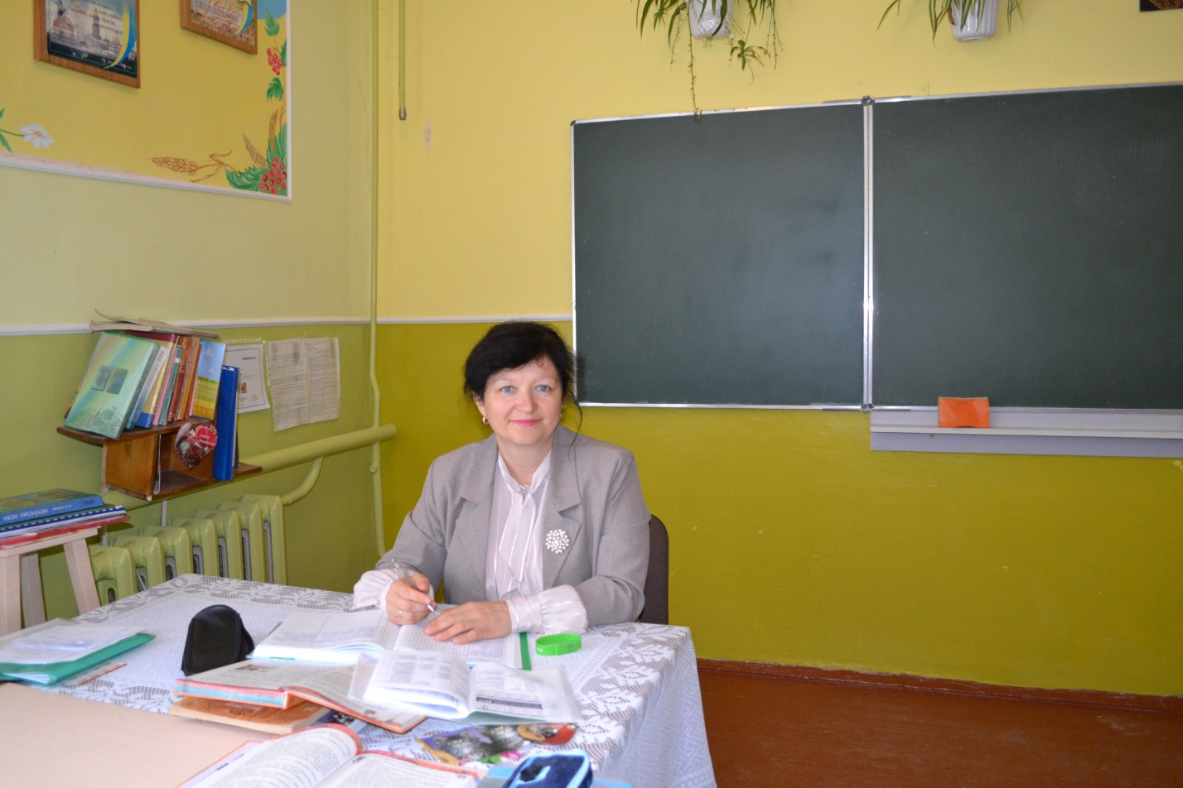
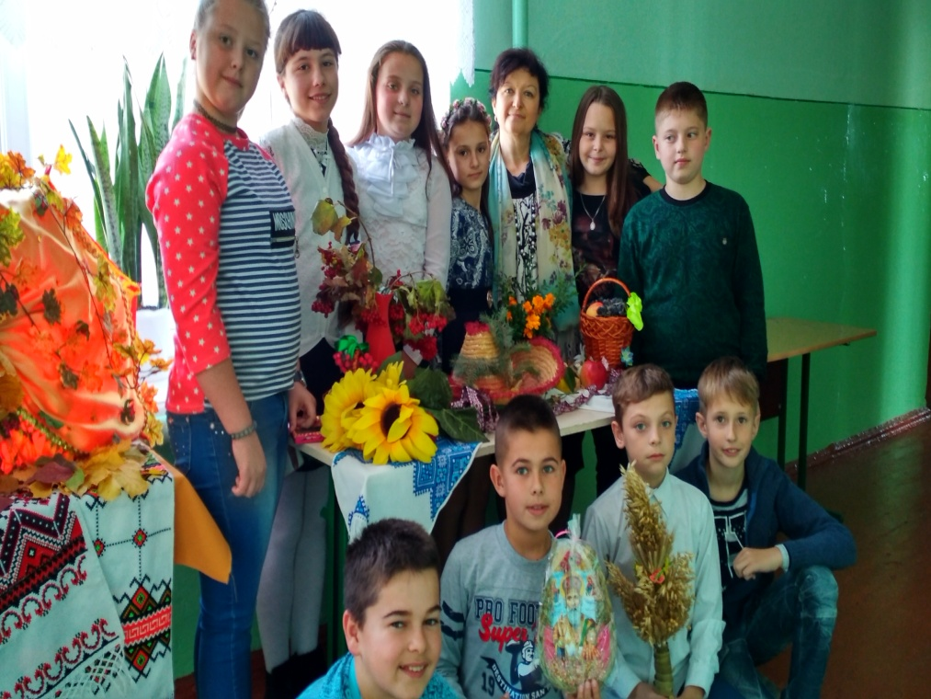
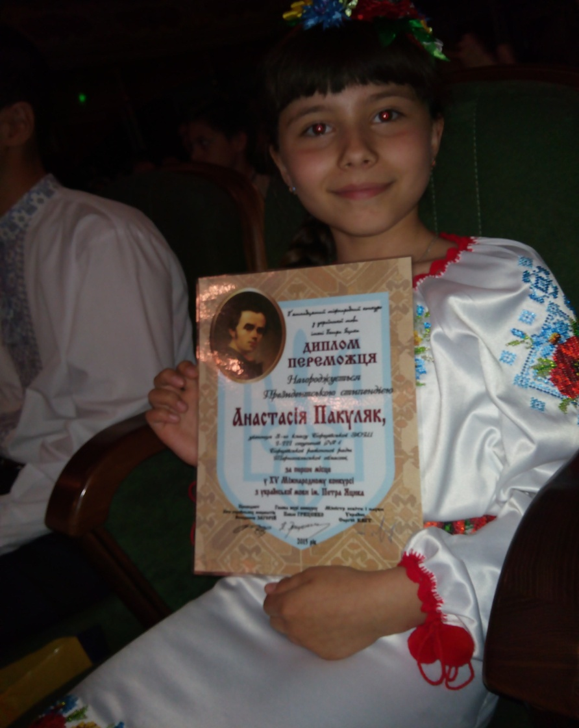
Творча дитина — розумна дитина
Виховання — це вплив на серця тих, кого ми виховуємо.
Лев Толстой

Slide 19
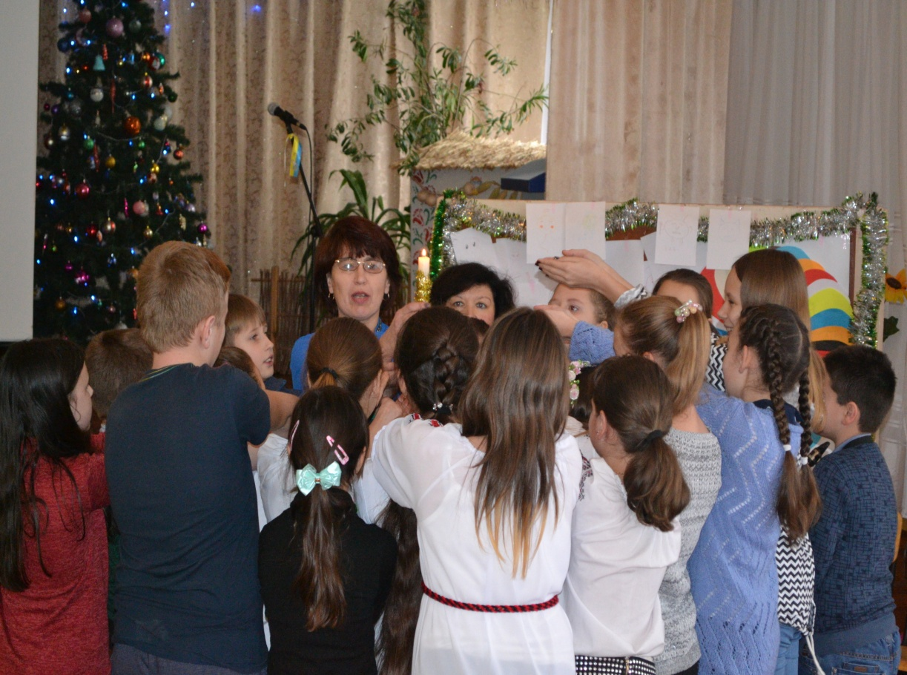
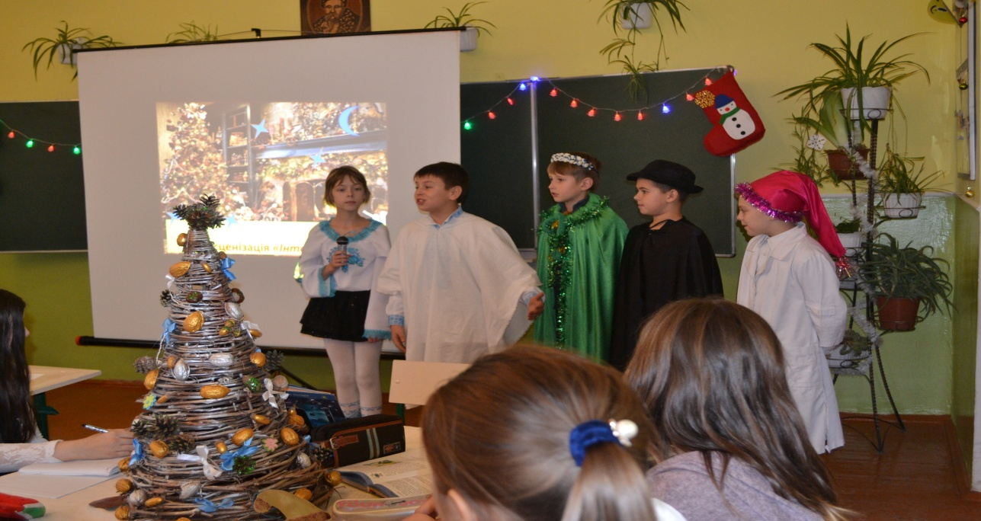
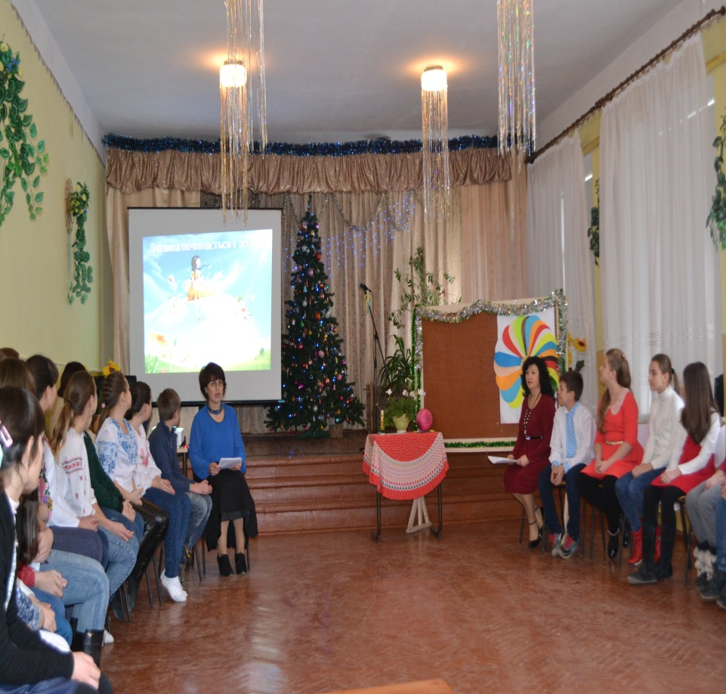
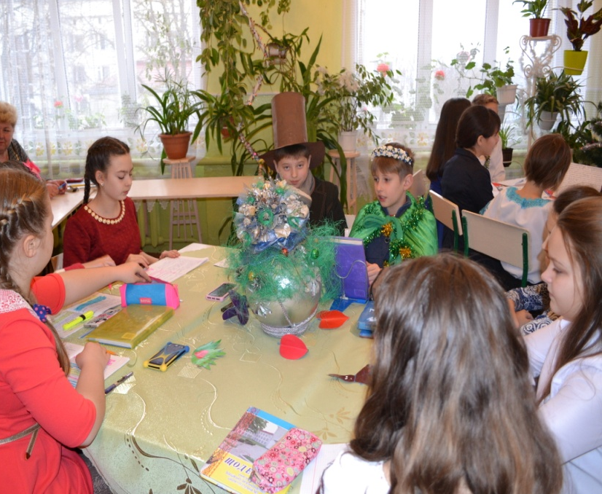
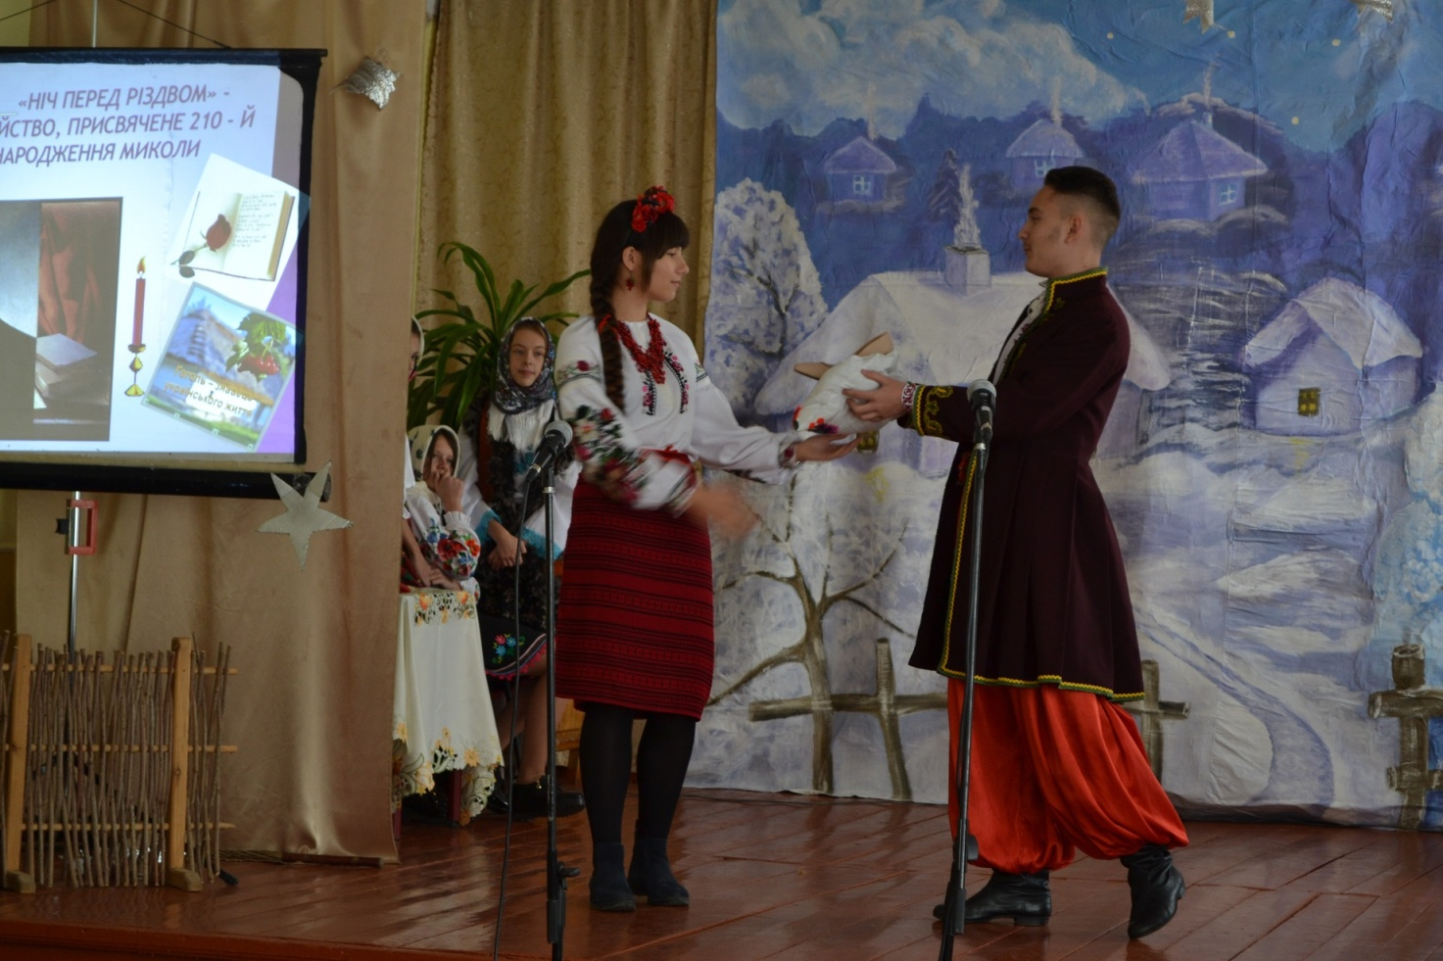
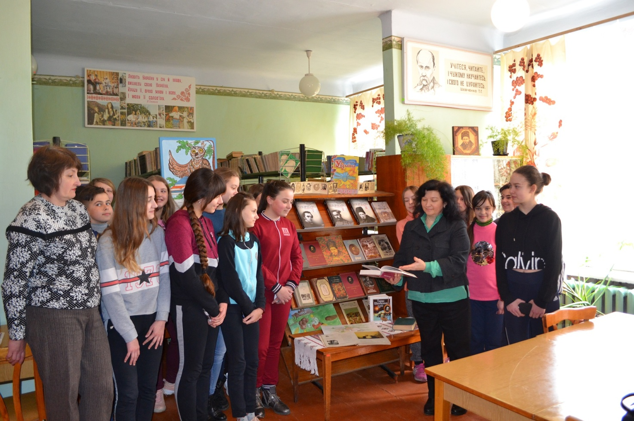
Навчання і творчість — два крила шкільного буття…

Slide 20
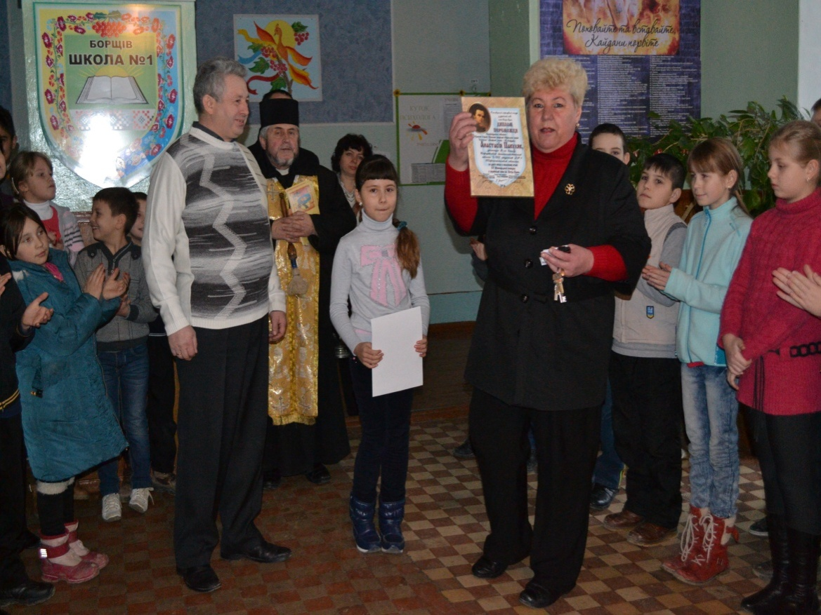
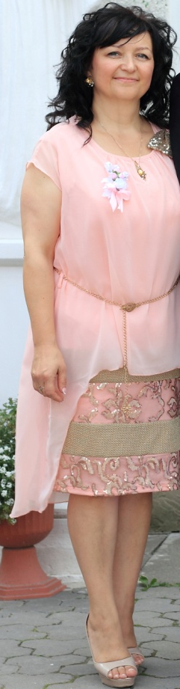
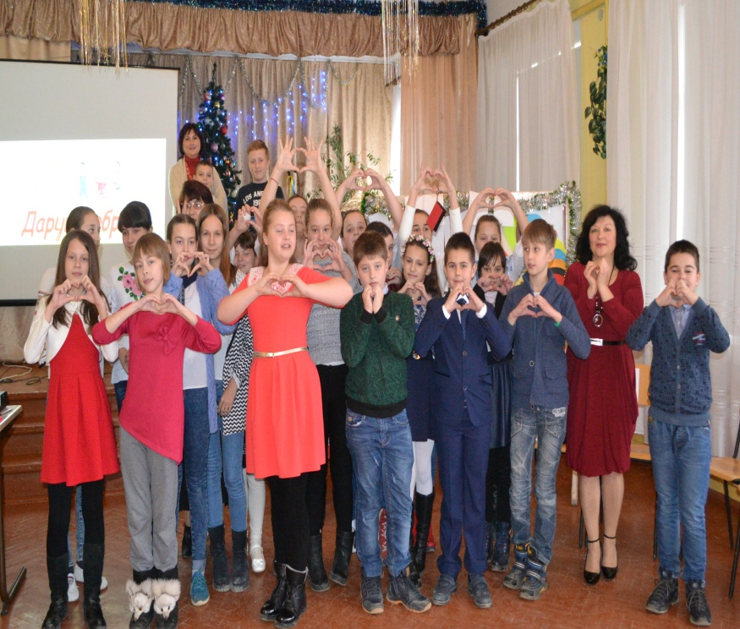
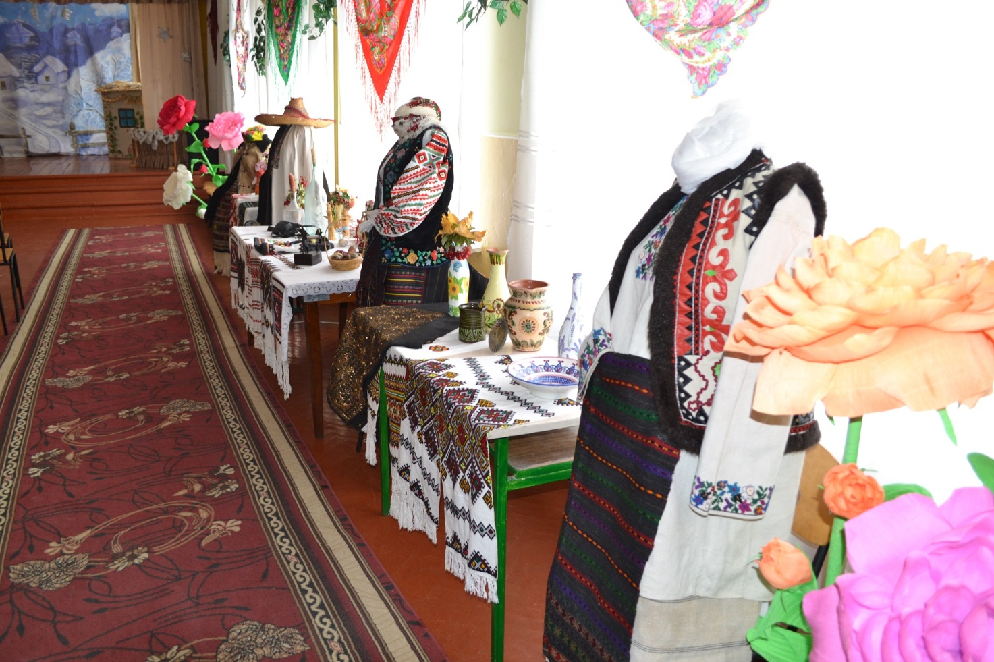
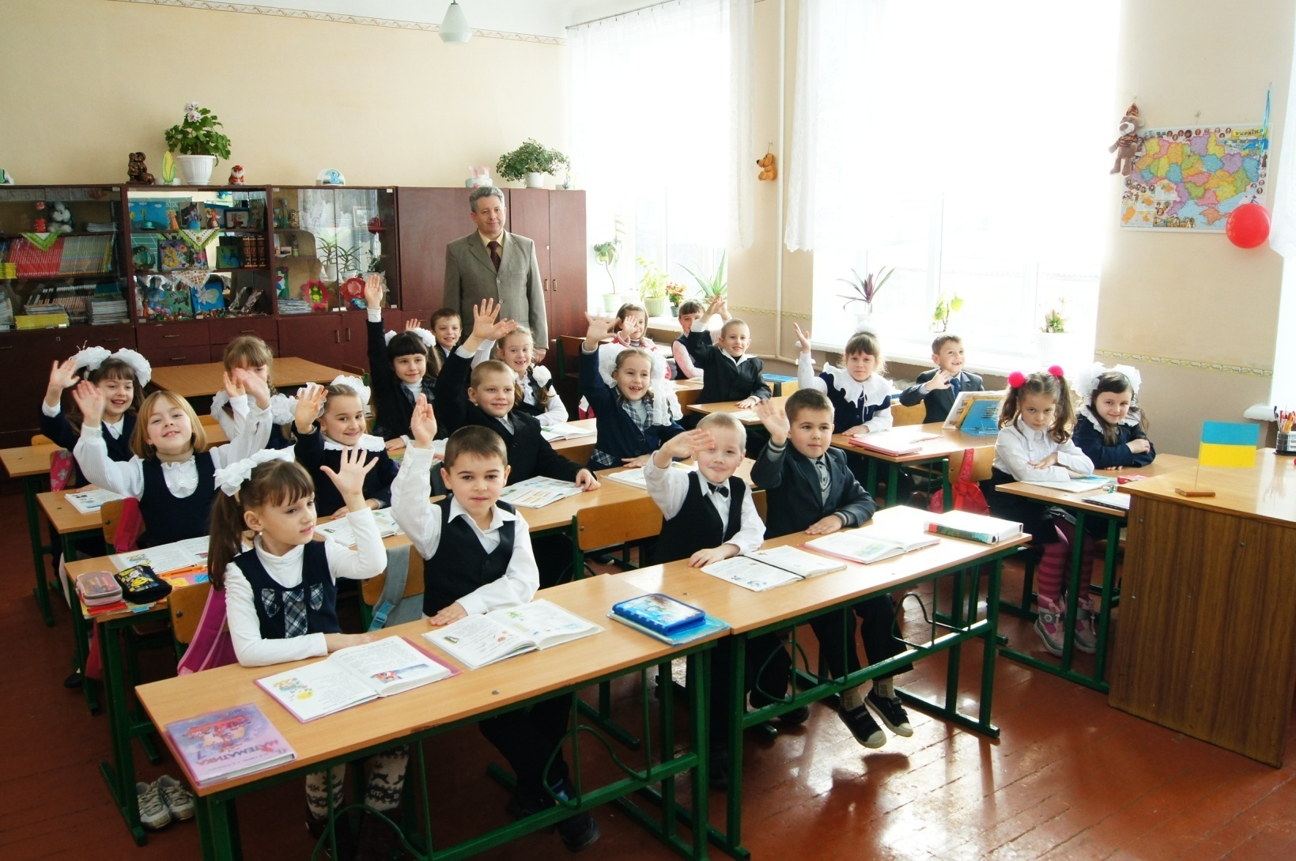
Моя територія творчості…

Slide 21
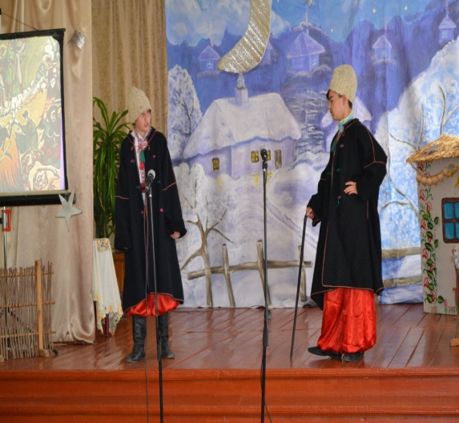
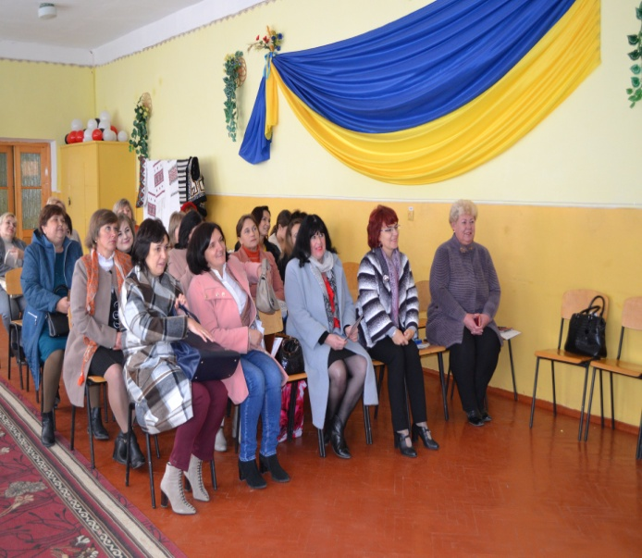
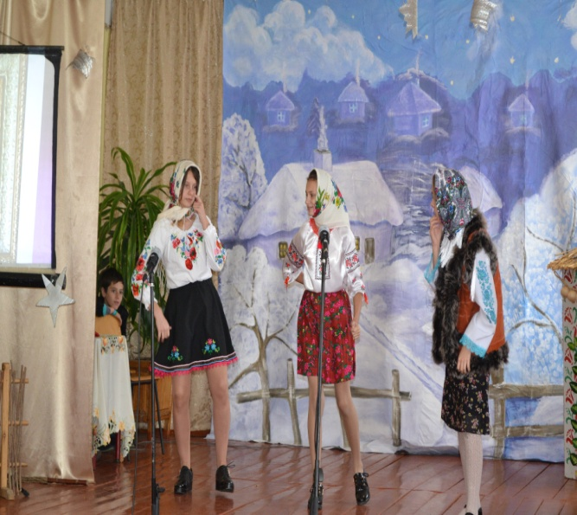
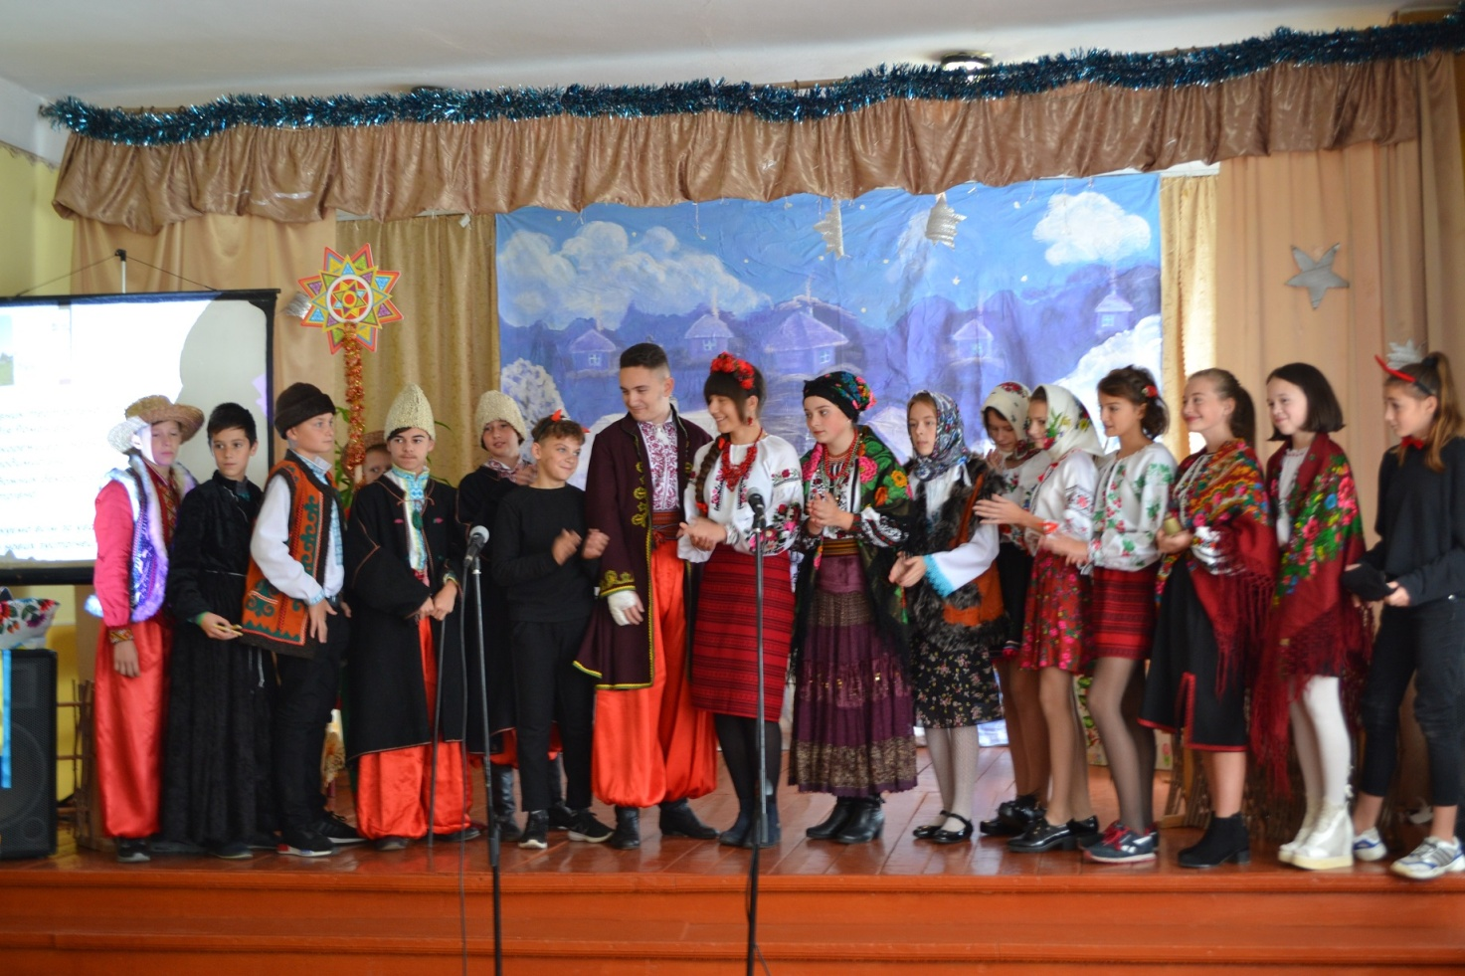
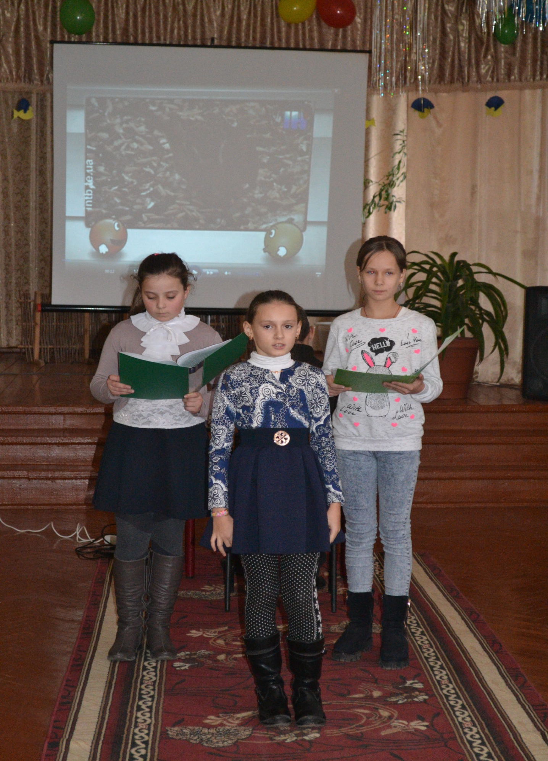
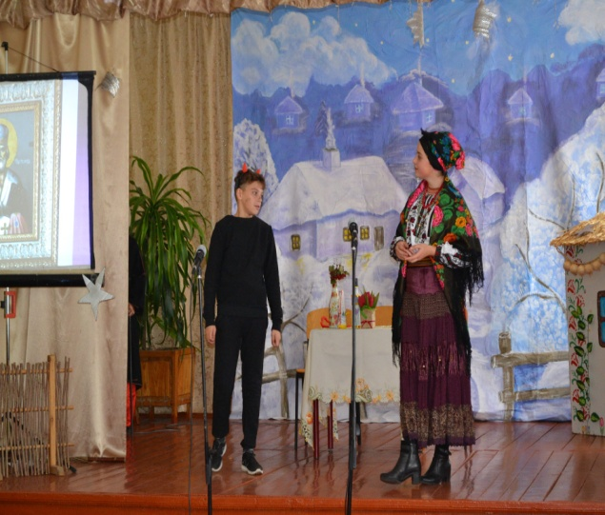
Театр – джерело духовної наснаги…
Театр для нас – це наче казка…

Slide 22
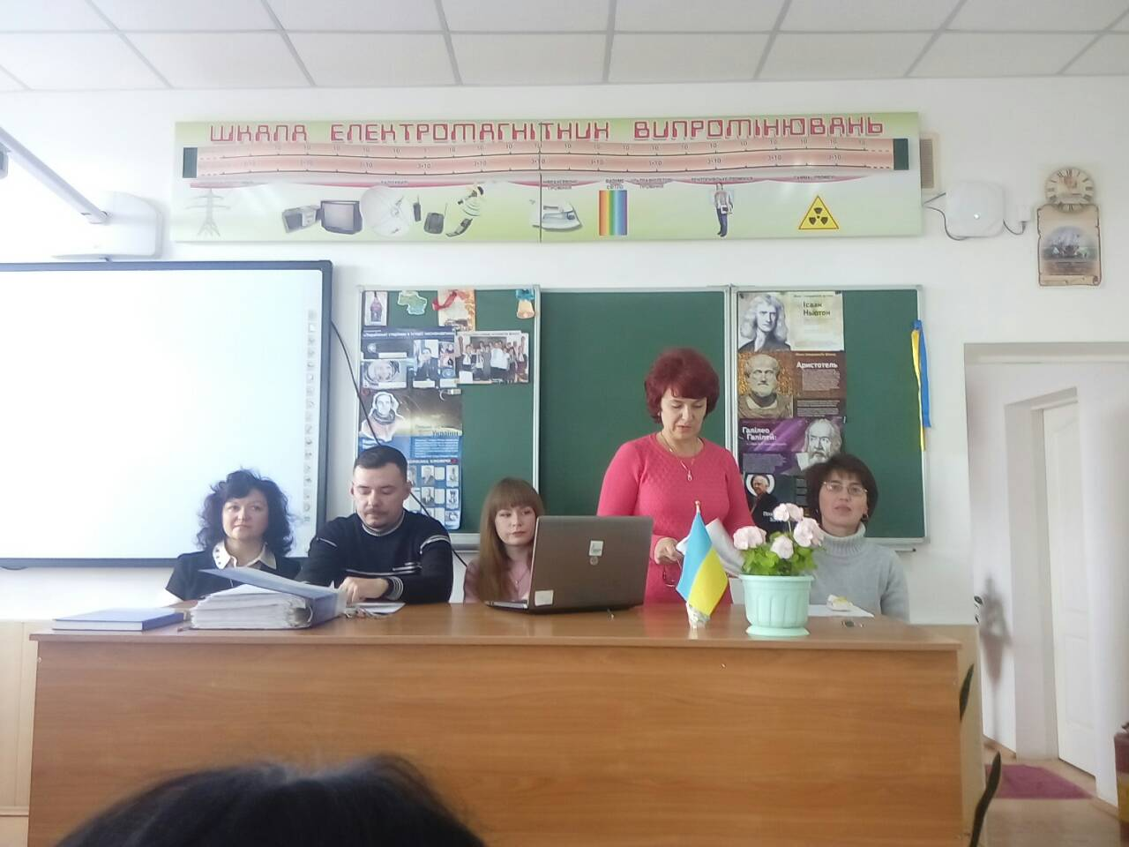
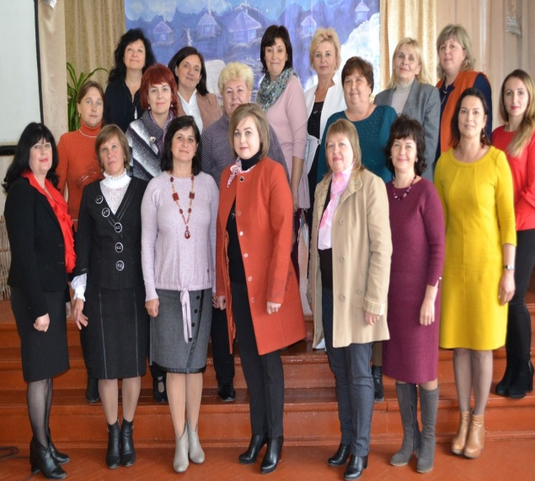
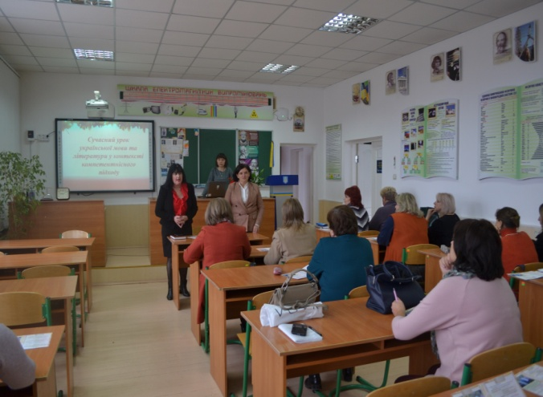
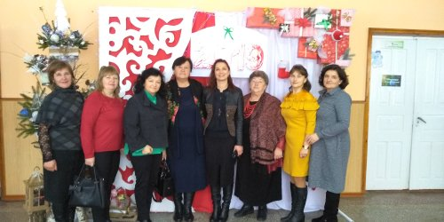
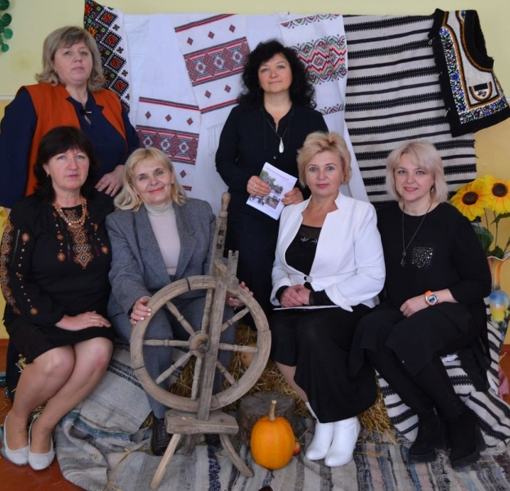
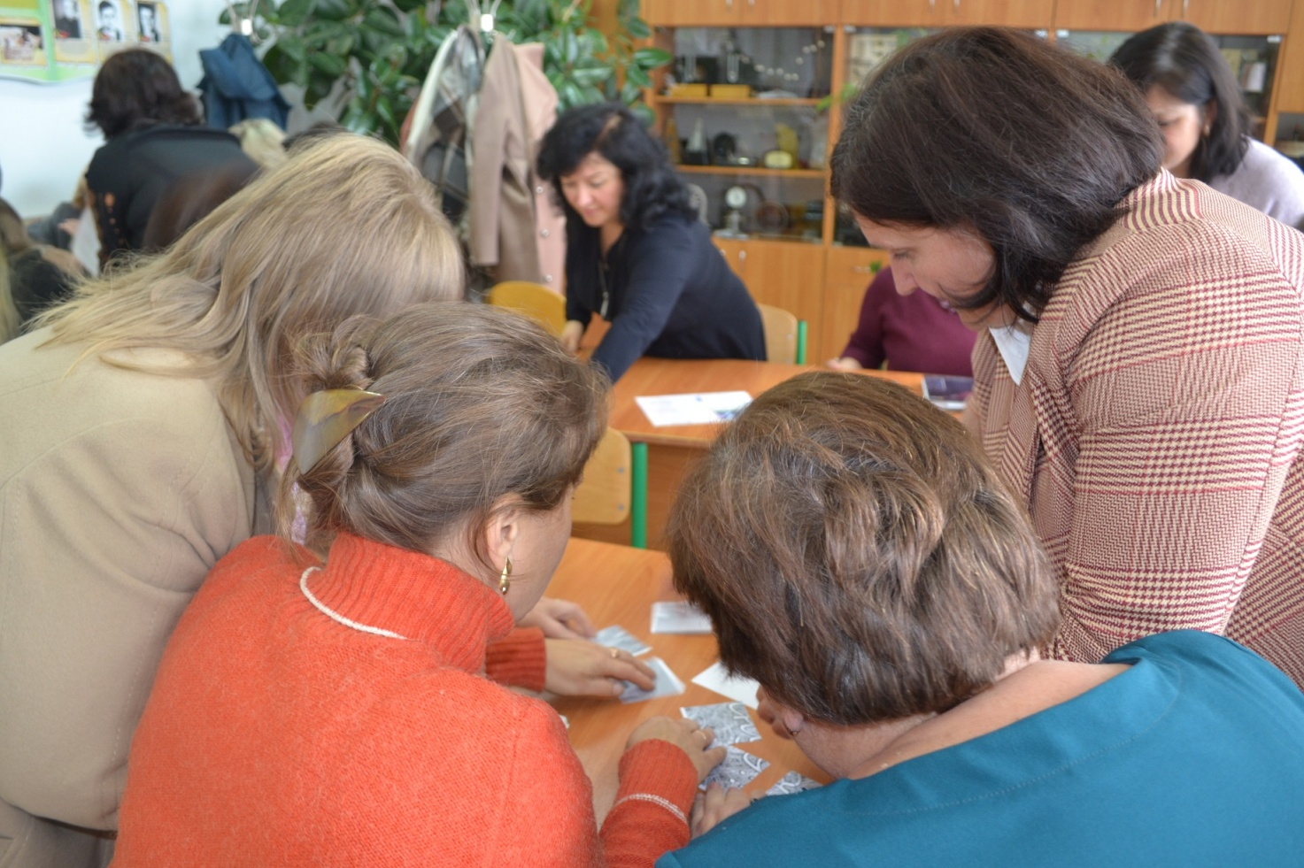
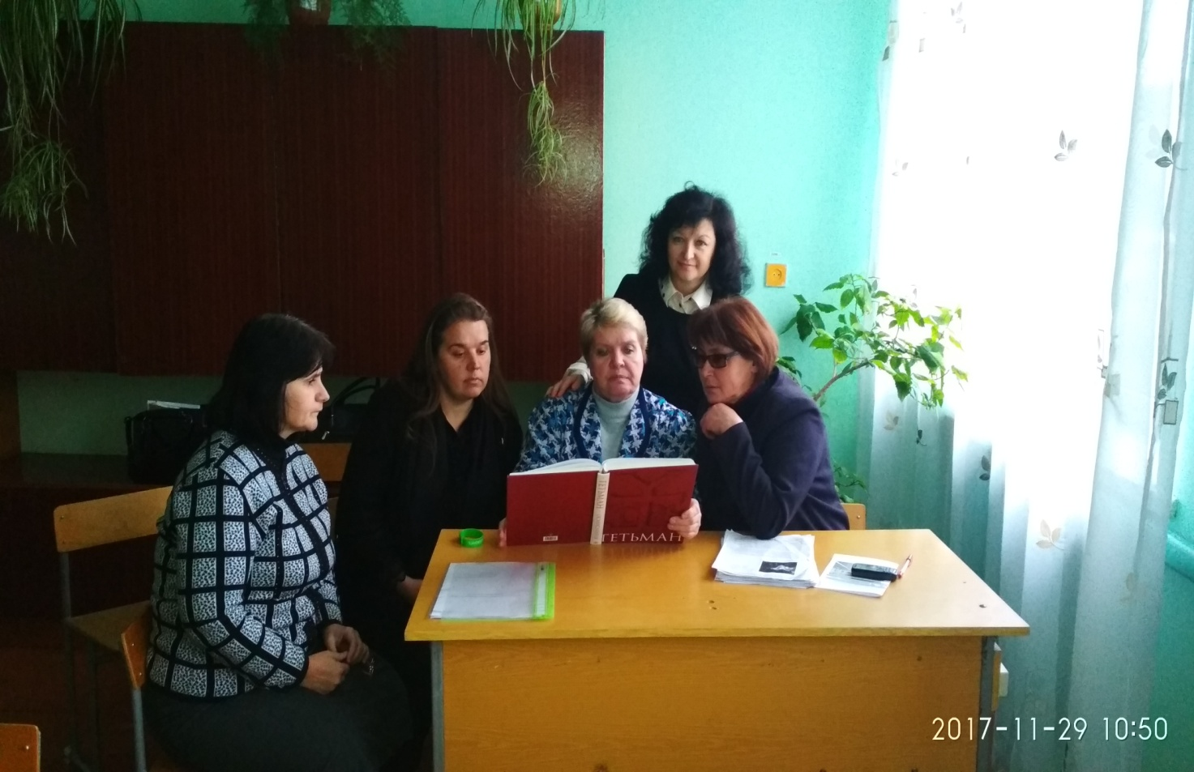
Підвищую педагогічну майстерність
Учитель — це Майстер… Майстер слова, Майстер звуку. Майстер думки, Майстер емоцій і настроїв. Майстер творення Людини…

Slide 23
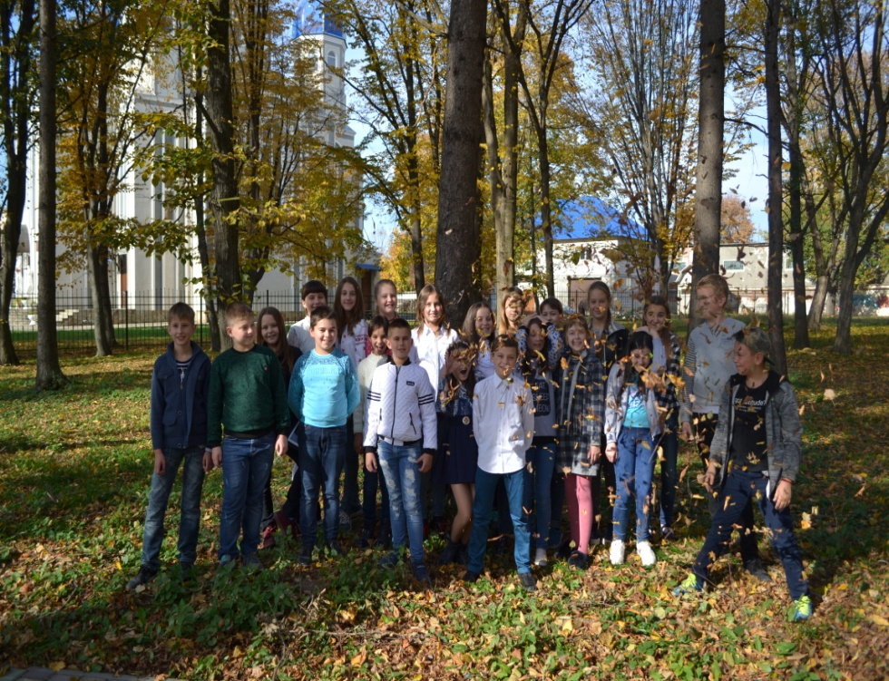
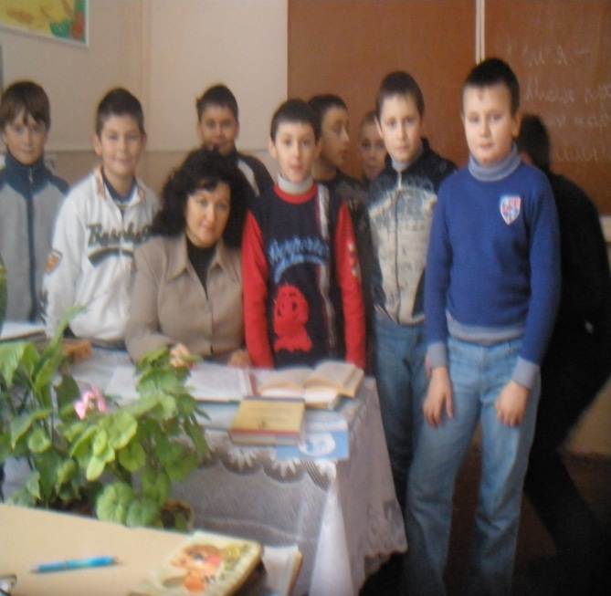
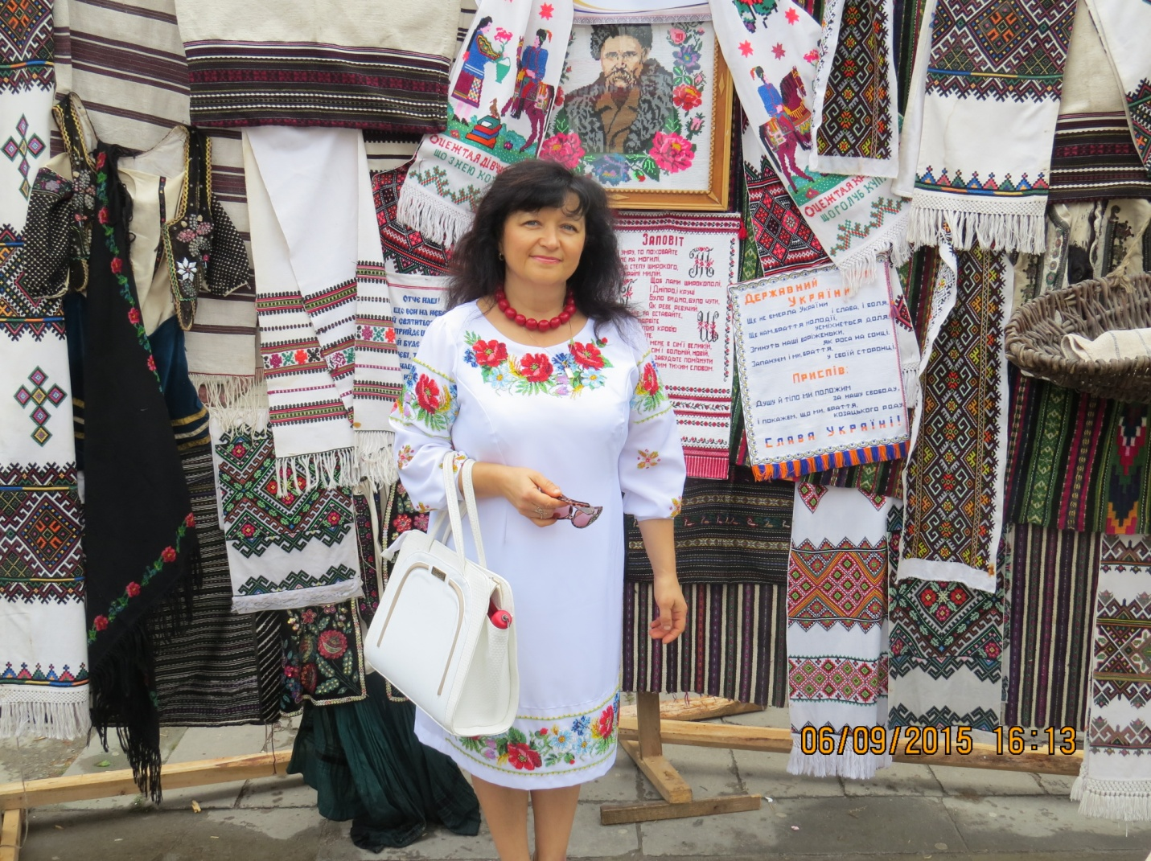
Учителю!
Оркестр твій звучить!!!
Живе музикант у акордах,
Які на концерті зіграв,
Спортсмен видатний - у рекордах,
Хірург – у тих, кого врятував.
Художник живе у картинах,
Живе астроном у зірках...
А вчитель, він, мабуть,
єдиний –
у наших серцях
і думках…

Slide 24
Отже,
інноваційні процеси визначають динаміку прогресивного розвитку освіти і виховання;
результати навчання учнів дозволяють оцінити педагогічну ефективність інтерактивного навчання.
І найістотніший висновок - учні більше цінять учителів, які застосовують інновації; на таких уроках вони більш активні; креативність учителя збуджує в них бажання випробовувати й власні сили у творчій діяльності.

Slide 25



Усім творчих злетів !!!

